Slide 1
机器学习
—神经网络学习

Slide 2
OUTLINE
神经网络学习概述
神经网络学习的适用问题
人工神经元
感知器模型及其学习算法
多层网络和反向传播算法
反向传播算法的说明
实例分析

Slide 3
概述
神经网络学习对于逼近实数值、离散值或向量值的目标函数提供了一种健壮性很强的方法
对于某些类型的问题，如学习解释复杂的现实世界中的传感器数据，人工神经网络是目前知道的最有效的学习方法
反向传播算法，使用梯度下降来调节网络参数以最佳拟合由输入-输出对组成的训练集合
成功例子，学习识别手写字符，学习识别口语，学习识别人脸

Slide 4
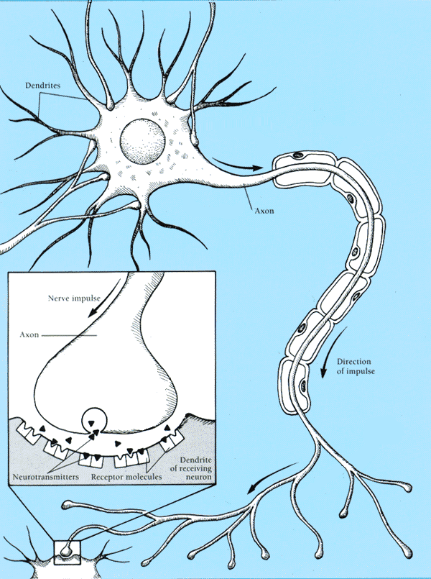
生物学动机
ANN受到生物学的启发，生物的学习系统是由相互连接的神经元组成的异常复杂的网络。
人脑的构成，大约有10¹¹个神经元，平均每一个与其他10⁴个相连
生物神经元结构
  细胞体
  树突
  轴突
  突触

Slide 5
生物学动机
生物神经元的基本特征
  神经元及其联接；
  神经元之间的联接强度决定信号传递的强弱；
  神经元之间的联接强度是可以随训练改变的；
  信号可以是起刺激作用的，也可以是起抑制作用的；
  每个神经元可以有一个“阈值”
  一个神经元接受的信号的累积效果决定该神经元的状态（神经元的活性通常被通向其他神经元的连接激活或抑制）；

Slide 6
生物学动机
另外，最快的神经元转换时间比计算机慢很多，然而人脑能够以惊人的速度做出复杂度惊人的决策。很多人推测，生物神经系统的信息处理能力一定得益于对分布在大量神经元上的信息表示的高度并行处理
神经元是构成神经网络的最基本单元（构件），
人工神经元模型应该具有生物神经元的六个基本特性。

Slide 7
人工神经网络概述
ANN由一系列简单的单元相互密集连接构成的，其中每一个单元有一定数量的实值输入，并产生单一的实数值输出
ANN系统的一个动机就是获得这种基于分布表示的高度并行算法
ANN并未模拟生物神经系统中的很多复杂特征
ANN的研究分为两个团体
  使用ANN研究和模拟生物学习过程
  获得高效的机器学习算法，不管这种算法是否反映了生物过程（侧重点在这）

Slide 8
人工神经网络概述
人工神经网络 (ANN's)的属性
  许多类似神经元的阈值转换单元
  单元间存在具有一定权值的交互连接
  高度并行、分布式处理
  侧重自动训练权值

Slide 9
神经网络学习基本方法
神经网络的研究包括两部分内容
  网络的拓扑结构（前馈网络、循环网络）
  网络学习算法：学习网络的权值
  随着网络结构和功能的不同，网络权值的学习算法也不同
Perceptron(感知器): 1950年开发的学习单层神经网络的算法
Backpropagation(反向传播): 1980年开发的学习多层神经网络的算法

Slide 10
OUTLINE
神经网络学习概述
神经网络学习的适用问题
人工神经元
感知器模型及其学习算法
多层网络和反向传播算法
反向传播算法的说明
实例分析

Slide 11
适合神经网络学习的问题
训练集合为含有噪声的复杂传感器数据，例如来自摄像机和麦克风
需要较多符号表示的问题，例如决策树学习的任务，能够取得和决策树学习大体相当的结果
反向传播算法是最常用的ANN学习技术

Slide 12
反向传播算法的适用问题
实例是用很多“属性-值”对表示的
目标函数的输出可能是离散值、实数值或者由若干实数属性或离散属性组成的向量
训练数据可能包含错误
可容忍长时间的训练
可能需要快速求出目标函数值
人类能否理解学到的目标函数是不重要的

Slide 13
OUTLINE
神经网络学习概述
神经网络学习的适用问题
人工神经元
感知器模型及其学习算法
多层网络和反向传播算法
反向传播算法的说明
实例分析

Slide 14
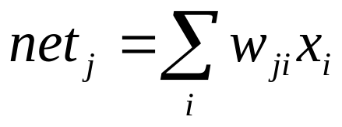
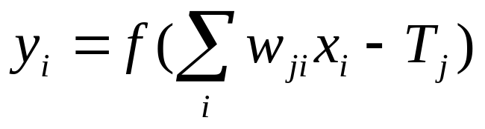
人工神经元
人工神经元j从外界环境或别的神经元的输出获得一个输入实数值向量{x_{i}}，连接其他神经元 x_{i}到此单元 j的可调值称作权值, 记作 w_{ji} （用来决定输入x_{i}对神经元输出的贡献率）
人工神经元的输入表示为：
人工神经元的输出（计算过程）
表示为：
j
w_{j1}
w_{j5}
w_{j3}
w_{j4}
w_{j2}
x1
x2
x3
x4
x5
(其中，T_{j} 是神经元 j的阈值)

Slide 15
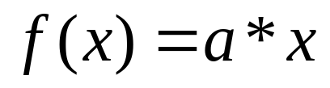
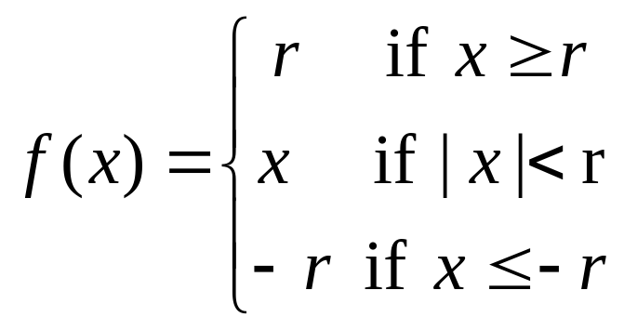
人工神经元的计算函数
人工神经元计算（ ）通常取下列函数（执行对该神经元所获得的网络输入的变换，也可以称为激励函数 ）之一：
（1）线性函数：
（2）带限的线性函数：
(其中，ｒ是神经元的最大输出值)

Slide 16
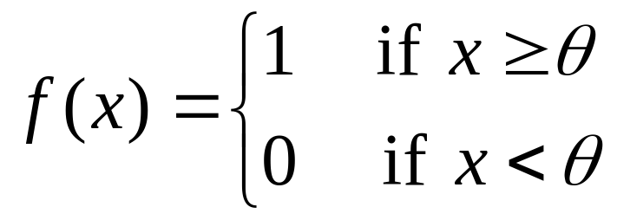
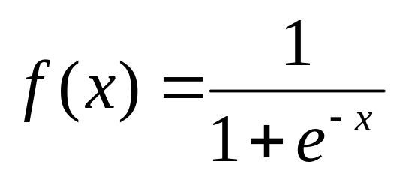
人工神经元的计算函数（续）
（3）阈值函数：
（4）Sigmoid函数：

Slide 17
OUTLINE
神经网络学习概述
神经网络学习的适用问题
人工神经元
感知器模型及其学习算法
多层网络和反向传播算法
反向传播算法的说明
实例分析

Slide 18
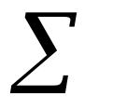
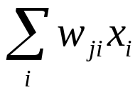
感知器
感知器可看作由输入层和输出层两层构成，输出层有一个神经元。
x₁
w₁₁
x₂
w₁₂
.
.
.
w_{1n}
x_{n}
人工神经元

Slide 19

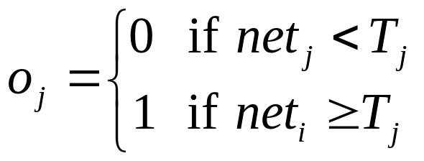
感知器
感知器以一个实数值向量作为输入，计算这些向量的线性组合，然后如果结果大于某个阈值输出1否则输出0。
人工神经元的输入表示为：
人工神经元的输出表示为：
j
w_{j1}
w_{j5}
w_{j3}
w_{j4}
w_{j2}
x1
x2
x3
x4
x5
o_{j}
1
(T_{j} 是单元 j的阈值)
0
T_{j}
net_{j}

Slide 20
感知器
学习一个感知器意味着选择权w_{ji}的值。所以感知器学习要考虑的候选假设空间H就是所有可能的实数值权向量的集合

Slide 21
感知器的表征能力
o_{j}
1
0
T_{j}
net_{j}
单独的感知器可以用来表示很多布尔函数:
  AND: 每一个权值 w_{ji}= T_{j}/n, 其中n是输入的数量.
  OR: 每一个权值 w_{ji}= T_{j}
  NOT: 令T_{j}=0, 单输入并且权值为负数
感知器表示与、或、与非、或非的能力是很重要的，因为所有的布尔函数都可表示为基于这些原子函数的互连单元的某个网络。

Slide 22
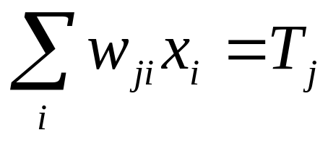
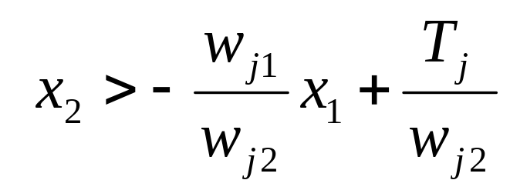
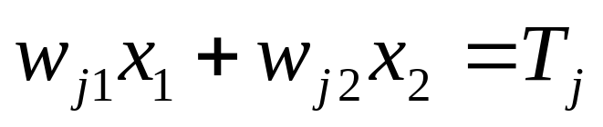
感知器的表征能力
x₂
x₂
x₁
x₁
感知器可看作是n维实例空间中的超平面决策面
  超平面方程为
考虑仅有两个输入的情况：

Slide 23
感知器的表征能力
线性可分的样例集合：对于一正反样例结合，如果其能被某一超平面分割
然而，一些函数用单一的感知器无法表示（不能被任一超平面分割）
  非线性可分得样例集合（例如：异或函数）

Slide 24
感知器训练
假设已给出的训练样例的目标输出
学习单个感知器的权值（权向量），使感知器对于给定的训练样例输出正确的1或0
感知器使用迭代更新法来获取正确的权值。

Slide 25
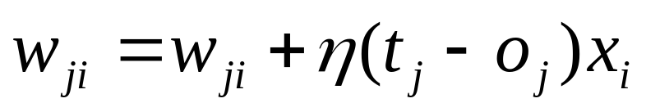

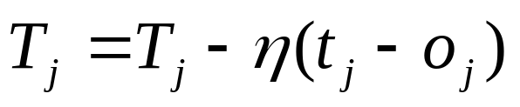
感知器学习规则
感知器训练法则:
  是一个正的常数称为学习速率
  t_{j} 是当前训练样例对于单元 j的目标输出.
上述规则等价于:
  如果感知器输出正确，则权值不需要做任何改动.
  如果感知器输出偏高，则降低权值.
  如果感知器输出偏低，则增大权值.
也可以调整阈值来拟和训练样例:

Slide 26


感知器学习算法
有限次的使用感知器训练法则，直到训练过程收敛到一个能正确分类训练样例的权向量
感知器学习算法：
(1) 初始化 将权值向量和阈值赋予小的随机值，t=0
(2) 连接权的修正 每个训练样例 E<xi, yi>
    a) 根据给定输入xi , 计输输出o
    b) 对于E比较网络输出o和目标输出yi ,
    c) 根据感知器学习规则更新权值
(3) 对所有的训练样例重复步骤(2)，直到所有的样本输出正确为止

Slide 27
感知器收敛理论
感知器收敛理论: 如果训练样例线性可分，则训练过程会收敛到一个能正确分类所有训练样例的权向量。

Slide 28
感知器学习的假设空间搜索
感知器学习可以看作在假设空间中搜索一组权向量和一个阈值. 目标是正确分类所有训练样例.
感知器高效的采用爬山算法(gradient descent梯度下降)遍历这个假设空间, 搜索从一个任意的初始权值开始，然后在每一个能够缩小训练样例集误差的点上以很小步伐来修改权向量.（沿误差曲面产生最陡峭下降的方向修改权向量）
对于单一的神经元模型, 训练样例误差必然具有单一全局最小值
training
error
0
weights

Slide 29
感知器限制
系统无法学习它不能表示的概念
Minksy and Papert (1969) 写的著作感知器中阐述了许多问题感知器无法解决.
这一论断阻碍了神经网络的深入研究，符号主义AI占统治地位.

Slide 30
OUTLINE
神经网络学习概述
神经网络学习的适用问题
人工神经元
感知器模型及其学习算法
多层网络和反向传播算法
反向传播算法的说明
实例分析

Slide 31
多层网络
单个感知器仅能表示线性决策面。相反，反向传播算法所学习的多层网络能够表示种类繁多的非线性曲面
典型的多层网络包括一个输入层、一个隐藏层和一个输出层。在这种多层网中，前一层的输出是下一层的输入。多层网络的输出值要与导师的指导信息（即目标输出）相比较，利用产生的误差信息调整网络中的权值.
权值决定了逼近的函数.给定任意数量的隐单元，任何一个布尔函数均可用单隐层网络来学习.
output
hidden
activation
input

Slide 32
多层网络中的爬山算法
爬山算法用于学习多层网络。
然而，为了使用梯度下降算法，我们需要选择这样的单元，它的输出是输入的非线性函数，并且输出是输入的可微函数。
标准的阈值函数在阈值点不可微
o_{i}
1
0
T_{j}
net_{j}

Slide 33
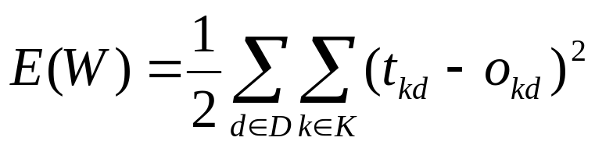
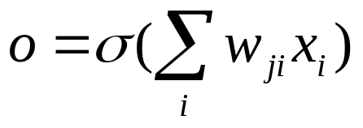
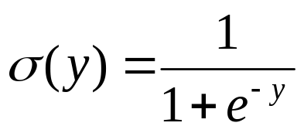
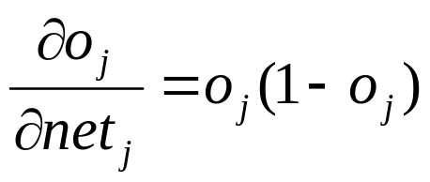
梯度下降
多层网络目标是最小化网络输出值和目标值之间的误差平方:
其中D 是训练样例集，K 是网络输出单元的集合， t_{kd} and o_{kd} 是与训练样例d 和第k个输出单元相关的输出值.
多层网络中使用sigmoid单元，其输出为：
其中，
Sigmoid函数有一个有用特征，就是它的导数很容易用它的输出表示：

Slide 34
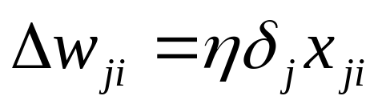
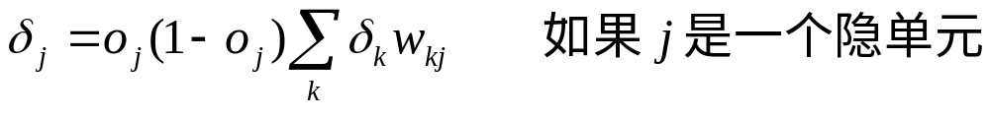
反向传播学习规则
反向传播更新网络权值规则：
其中，η是学习速率；t_{j} 是单元ｊ的目标输出；δ_{j} 是单元ｊ的误差项

Slide 35
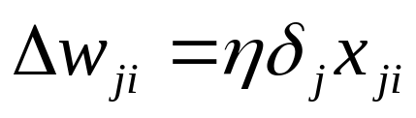
误差反向传播
首先，计算输出单元的误差并使用反向传播更新权值规则更新网络顶层权值
网络输出: o_{j}=0.2
目标输出: t_{j}=1.0
误差δ_{j} = o_{j}(1–o_{j})(t_{j}–o_{j})=
0.2(1–0.2)(1–0.2)=0.128
output
hidden
更新单元j的权值
input

Slide 36

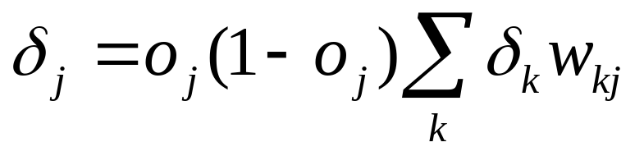
误差反向传播
其次，根据输出单元误差计算隐藏单元的误差. 对受隐藏单元j影响的每一个单元的误差 进行加权求和，每个误差 权值为W_{kj} (是从隐藏单元j到输出单元k的权值)
output
hidden
input

Slide 37

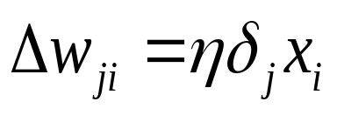
误差反向传播
最后，根据隐藏单元的误差更新网络底层权值.
output
更新单元j的权值
hidden
input

Slide 38
反向传播训练算法
创建一个具有输入层、隐藏层和输出层的三层网络
初始化所有的网络权值为小的随机值.
在遇到终止条件前（所有的训练样例产生正确的输出；平均平方误差停止下降等）：
  For 每个训练样例 d, do:
    根据 d的输入计算网络输出
    对于 d计算网络输出和目标输出的误差
    根据反向传播学习规则更新权值

Slide 39
反向传播算法收敛性
在多层网络中，误差可能有多个局部极小值，这意味着梯度下降仅能保证收敛到局部极小值，而未必能得到全局最小的误差.
尽管有这个障碍，反向传播算法在许多实际应用中都产生了很好的结果。

Slide 40
OUTLINE
神经网络学习概述
神经网络学习的适用问题
人工神经元
感知器模型及其学习算法
多层网络和反向传播算法
反向传播算法的说明
实例分析

Slide 41
前馈网络的表征能力
布尔函数: 任何布尔函数可以被具有两层单元的网络准确表示，前提是隐层具有足够多的隐藏单元.
连续函数: 每个有界的连续函数可以由一个两层的网络以任意小的误差逼近
  这个理论适用于在隐藏层使用sigmoid单元、在输出层使用（非阈值的）线性单元的网络.
任意函数: 任意函数可以被一个具有三层单元的网络以任意精度逼近。输出层使用线性单元，两个隐藏层使用sigmoid单元。
这些结论表明有限深度的前馈网络为反向传播算法提供了非常有表征力的假设空间

Slide 42
隐藏层表示
反向传播算法的突出优势在于他能够在网络内部的隐藏层发现有用的中间表示。因为训练样例仅包含网络输入和输出，权值调节的过程可以自由的设置权值，来定义任何隐藏单元表示，这些隐藏单元表示在使误差平方达到最小化时最有效。
这能够引导反向传播算法定义新的隐藏层特征，这些特征在输入中没有明确表示出来，但却能捕捉输入实例中与学习目标函数最相关的特征。
加入隐藏层的好处在于它扩大了网络能够表示的假设空间

Slide 43
OUTLINE
神经网络学习概述
神经网络学习的适用问题
人工神经元
感知器模型及其学习算法
多层网络和反向传播算法
反向传播算法的说明
实例分析

Slide 44
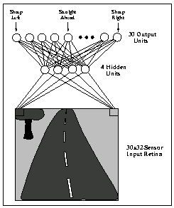
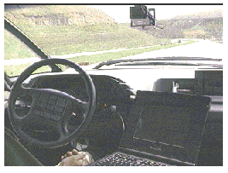
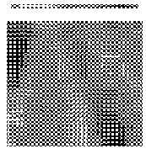
人工神经网络示例１
ALVINN(1989) 用学习到的人工神经网络在高速公路上以70英里时速成功地驾驶了90英里。

Slide 45
人工神经网络示例１
ALVINN系统
  使用一个学习到的ANN以正常的速度在高速公路上驾驶汽车
  ANN的输入是一个30x32像素的网格，输出是车辆行进的方向
  每个节点对应一个网络单元的输出，而从下方进入节点的实线为其输入
  隐藏单元，输出仅在网络内部，不是整个网络输出的一部分
  每个输出单元对应一个特定的驾驶方向，这些单元的输出决定哪一个方向是被最强烈推荐的

Slide 46
人工神经网络示例１
训练样例
  注视人类驾驶时录制的一系列图像和驾驶指令
性能标准
  平均无差错行驶里程

Slide 47
人工神经网络示例２
问题描述：当有顾客来到卡拉OK厅唱歌的时候，是否让顾客等待包间的问题
规定如下属性可用于描述该领域内的实例：
(1) Others（其他地点）：附近是否有其他卡拉OK厅。
(2) WaitCondition（等候条件）：供顾客等候的地方是否舒适
(3) Weekend（周末）：若是周六或周日则为真。
(4) Consumers（顾客）：店中有多少顾客等待（值为None， Some或Full）。
(5) Price（价格）：价格范围（值为Cheap, Middle,Expensive）
(6) Raining（下雨）：外面是否在下雨。
(7) Reservation（预约）：是否预约过。
(8) WaitEstimate（等候时间）：估计的等候时间（值为0~~10，10~~30，30~~60，>60（单位为分钟））。

Slide 48
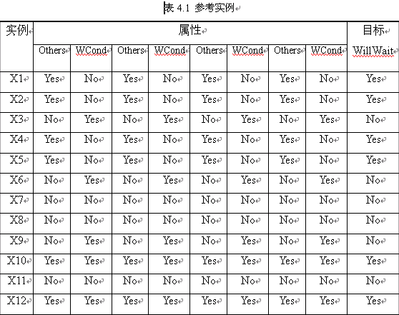
人工神经网络示例２

Slide 49
人工神经网络示例２
系统需要模拟一个八维输入参数一维输出参数的神经元，
此神经元的输入输出参数的个数与参与训练的实例是一致的
输入
权值
输出
X1
W1
X2
W2
W
Y
…
W8
X8
图1 八维输入一维输出的模拟神经元

Slide 50
人工神经网络示例２
初始化
给定输入向量和目标输出
计算实际输出
No
No
Y*WillWait<0
全部满足
Yes
Yes
权值学习
End
图2 模拟神经元训练流程图

Slide 51
人工神经网络示例２
设Xi（0<i<9）为八维输入向量，Wi（0<i<9）为对应的模拟神经元的输入权值，Y为一位输出向量，Value为模拟神经元的阀值，WillWait为对应的教师信号。Wi(0)表示模拟神经元的输入权值的初始值，Wi(t)表示t时刻模拟神经元的输入权值。

Slide 52
人工神经网络示例２
  (1) 给定初始值：赋给Wi(0)和相应的阀值Value一个较小的随机非零值；
  (2) 任选一训练实例Xi作为输入矢量的样本，对应的教师信号为Value，计算出实际的输出为：
Y=f[∑Wi *Xi-Value]
  (3) 若Y*WillWait>=0,则权值不需调整，回到（2）重新选取一个样本，再进行下一个时间单位的学习。若Y*WillWait<0，进行下一步的权值修改；
  (4) 修正权值W
Wi(t+1)= Wi(t)+k*[WillWait-Y]* Xi
其中，0<k<=1用于控制修正速度。通常k不能太大，应为 太大会影响权值的稳定性；也不能太小，太小会使权值的收敛速度太慢；
(5) 转到（2）直到权值对一切训练实例均稳定不变，则学习 结束。

Slide 53
人工神经网络示例２
注意：
每当添加新的训练样例时，由于模拟神经元的权值经过了修改，原来的训练实例集不一定能够满足新的权值，所以所有的实例必须重新进行训练 （回溯），直到权值不但能满足新加的实例，而且对原来的实例不会有影响。

Slide 54
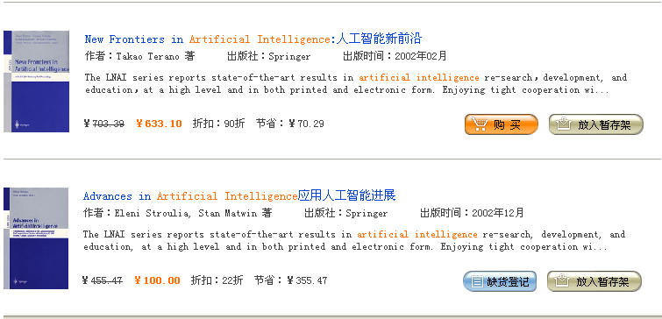
人工神经网络示例3

